Slide 1
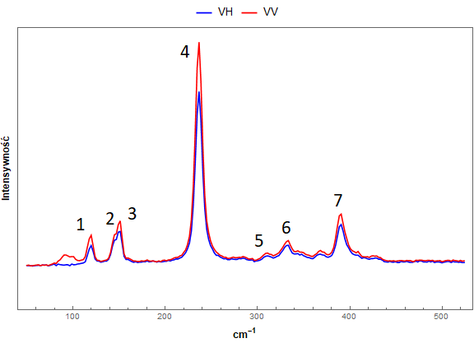
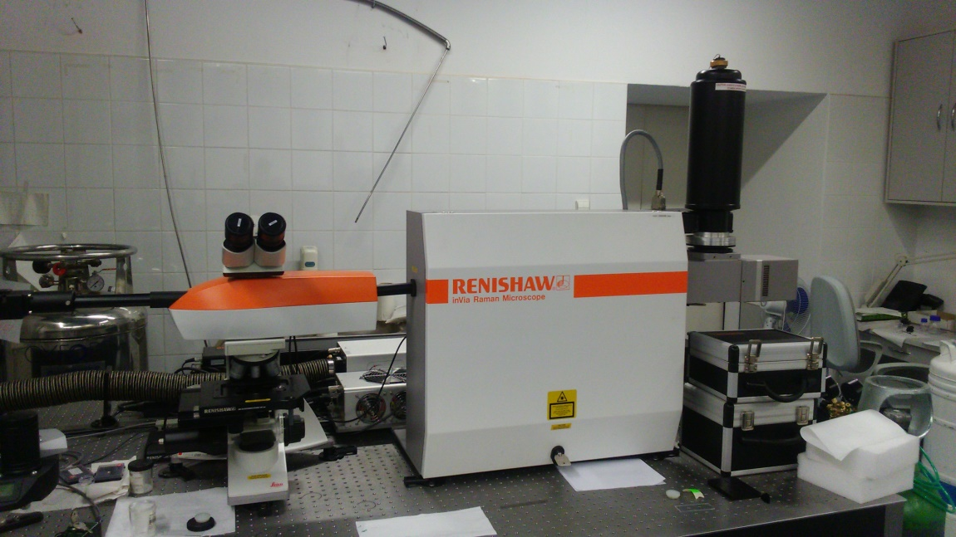
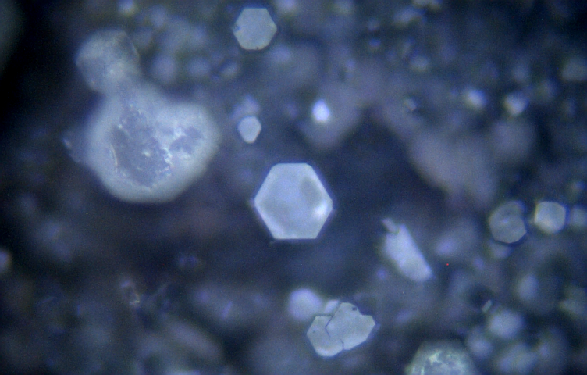
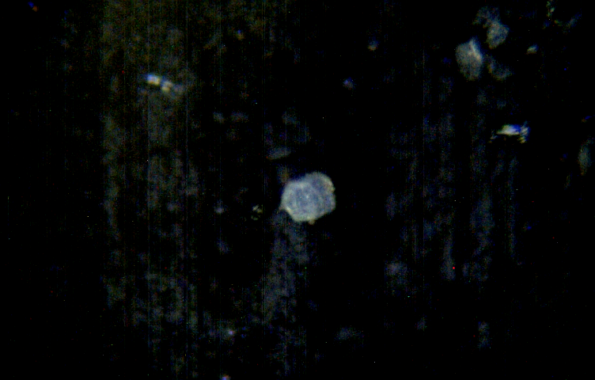
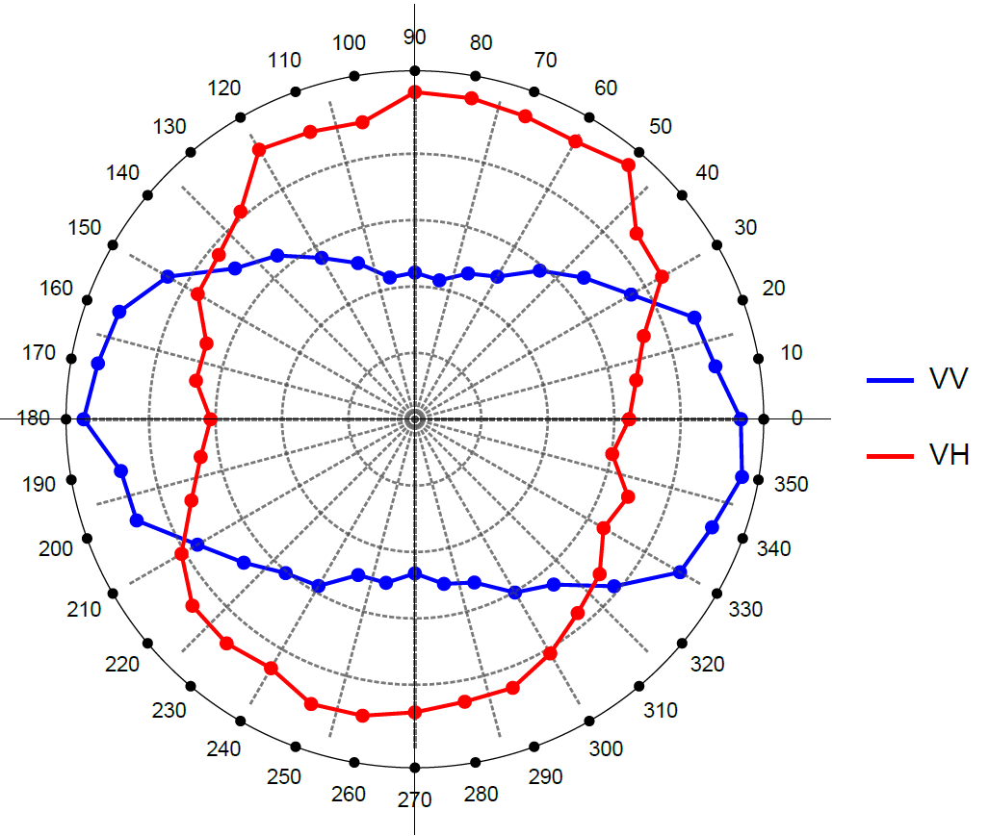
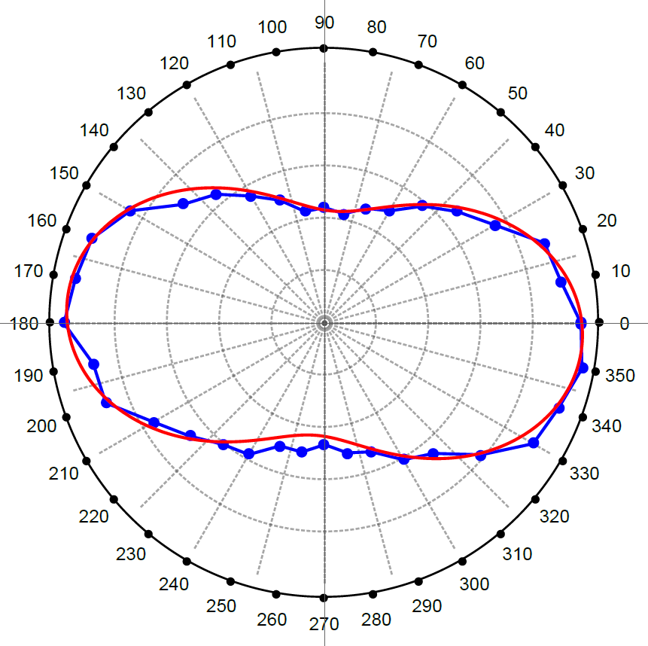
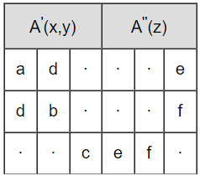
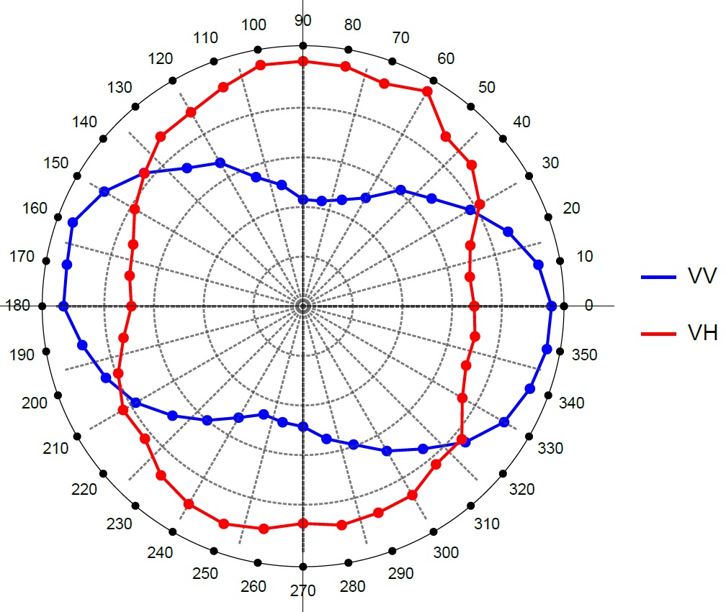
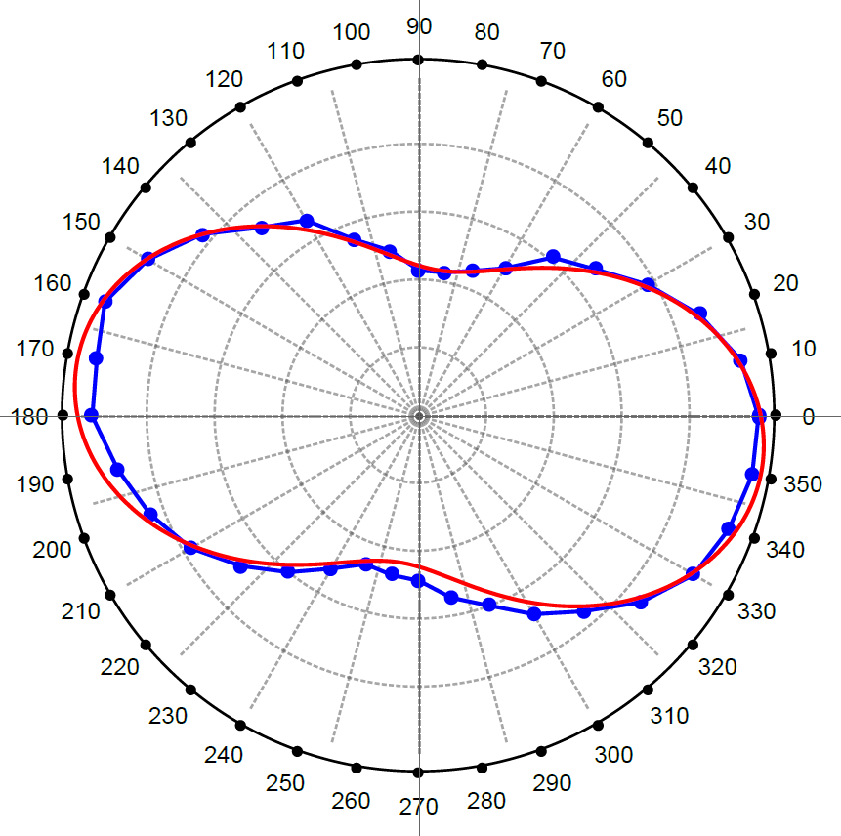
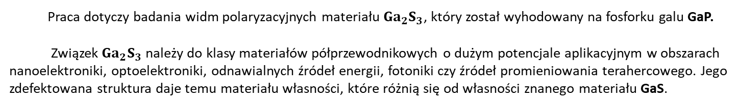


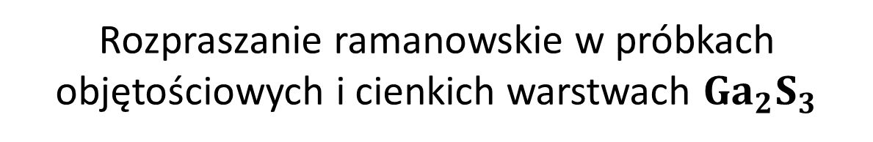

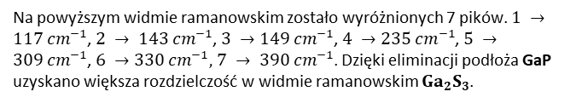

Rozpraszanie ramanowskie w próbkach objętościowych i cienkich warstwach ${Ga}_{2}S_{3}$
Praca dotyczy badania widm polaryzacyjnych materiału ${Ga}_{2}S_{3}$, który został wyhodowany na fosforku galu GaP.
Związek ${Ga}_{2}S_{3}$ należy do klasy materiałów półprzewodnikowych o dużym potencjale aplikacyjnym w obszarach nanoelektroniki, optoelektroniki, odnawialnych źródeł energii, fotoniki czy źródeł promieniowania terahercowego. Jego zdefektowana struktura daje temu materiału własności, które różnią się od własności znanego materiału GaS.
Widma
Układ pomiarowy
Widmo ramanowskie dla kryształku ${Ga}_{2}S_{3}$ na płytce szklanej wykonanej dla konfiguracji VV i VH.
Zdjęcie układu pomiarowego na którym wykonywane były pomiary ramanowskie.
Badana próbka
Na powyższym widmie ramanowskim zostało wyróżnionych 7 pików. $1 →117 {cm}^{−1}$, $2 → 143 {cm}^{−1}$, $3 →149 {cm}^{−1}$, $4 →235 {cm}^{−1}$, $5 →309 {cm}^{−1}$, $6 →330 {cm}^{−1},$ $7 → {390 cm}^{−1}$. Dzięki eliminacji podłoża GaP uzyskano większa rozdzielczość w widmie ramanowskim ${Ga}_{2}S_{3}$.
a)
b)
Zdjęcie z mikroskopu optycznego kryształku ${Ga}_{2}S_{3}$ na podłożu GaP - a) oraz podłożu szklanym - b)
Pik 1
Pik 1
$$a=1;b=078;d=0.12$$
Pik 7
$$a=1;b=067;d=0.12$$
Tensory ramanowskie dla struktury jednoskośnej
Dla każdego piku na widmie ramanowskim zostało uzyskane 36 punktów na widmie polaryzacyjnym, obracając co 5 stopni polaryzacja ("półfalówka").
Pik 7
Dla pików 1,7 została dopasowana pojedyncza funkcja Voigt’a dla konfiguracji VV.
Dla konfiguracji VH nie udało się dopasować funkcji Voigt’a. Dopasowanie tej funkcji jest kwestią następnych badań.

